Slide 1
Regione del Veneto - Direzione Agroambiente Caccia e Pesca
PO Gestione Attività Organismo Intermedio AdG FEAMP
INCONTRO FORMATIVO P.O. FEAMP 2014-2020
6 GIUGNO 2019
Palazzo del Gazzettino - Via Torino 110
Sala Rosa

Slide 2
L.R. 16 del 11 maggio 2018
DISPOSIZIONI GENERALI
RELATIVE
AI PROCEDIMENTI AMMINISTRATIVI CONCERNENTI
INTERVENTI DI SOSTEGNO PUBBLICO
DI COMPETENZA REGIONALE

Slide 3
In vigore:
dal 31 maggio 2018
N.B. NO per i procedimenti in corso al 31 maggio 2018

Slide 4

LR 16/2018
criterio generale :
concessione di sovvenzioni di competenza regionale

Slide 5
non aver riportato una o più condanne
per delitti non colposi
sentenza passata in giudicato
anche nel caso di applicazione della pena su richiesta delle parti
(ai sensi degli articoli 444 e seguenti del c. p. p.)
che da sole o sommate raggiungano:

Slide 6
Condanne che -da sole o congiunte -raggiungano: a) un tempo superiore ad anni due di reclusione, sola o congiunta a pena pecuniaria, con effetti fino alla riabilitazione; b) un tempo non superiore ad anni due di reclusione, sola o congiunta a pena pecuniaria, quando non sia stato concesso il beneficio della sospensione condizionale della pena, con effetti fino: riabilitazione dichiarazione di estinzione del reato (art. 445, co. 2, del c. p. p.).

Slide 7
N.B. nel caso previsto dal comma 1, lettera b):
revoca sospensione condizionale della pena
l’obbligo della restituzione
del sostegno pubblico ricevuto.

Slide 8
Documentazione richiesta:
la insussistenza delle condizioni di cui al comma 1
autodichiarazione sostitutiva
(articoli 46 e 47 del DPR 28 dicembre 2000, n. 445 )

Slide 9
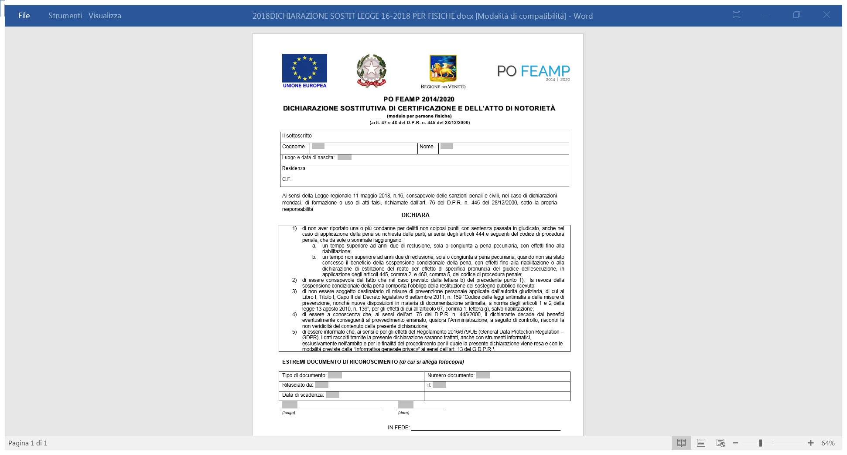
Modulo necessario:

Slide 10
http://www.regione.veneto.it

Slide 11
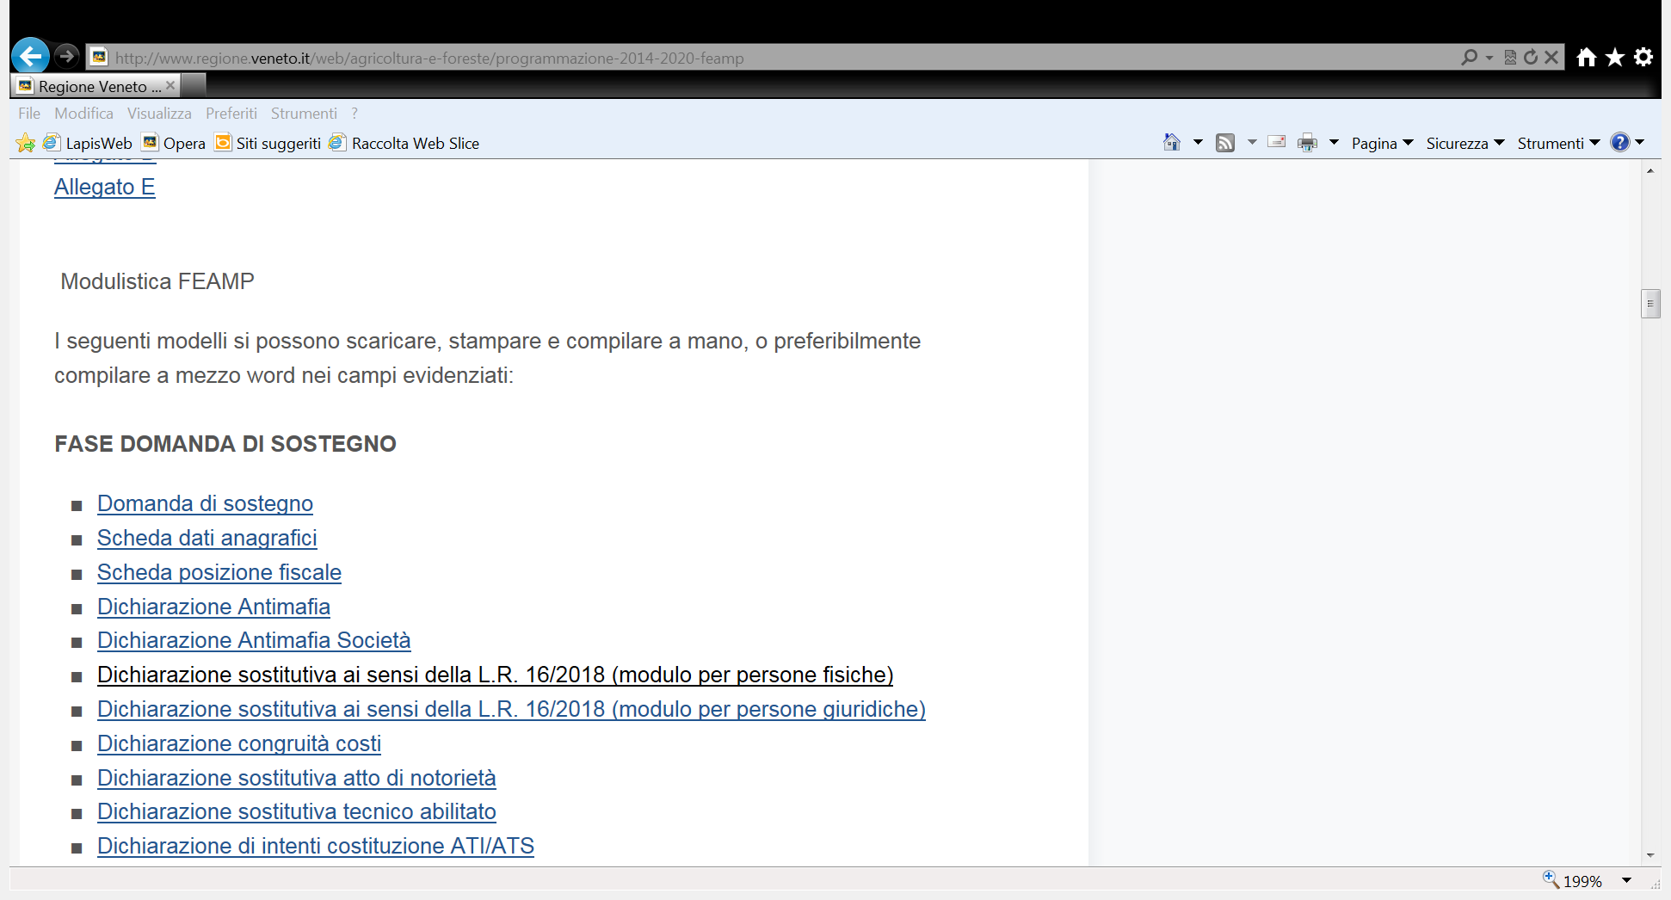

Slide 12


Slide 13
Regola generale:
comunicare tempestivamente
tutte le variazioni
dei dati esposti
nella domanda e nella documentazione allegata

Slide 14
Obbligo di comunicare :
Variazione dei soggetti
che rivestono posizione decisionale
all’interno del soggetto economico che ha chiesto sostegno

Slide 15
autodichiarazione sostitutiva
verifica di conformità
alla normativa vigente

Slide 16
in presenza
di dichiarazioni mendaci :
necessaria comunicazione
all’Autorità giudiziaria competente

Slide 17
Per informazioni e chiarimenti
il GRUPPO FEAMP rimane a disposizione con i seguenti contatti:
041 2795417 oppure 041 2795514
feamp@regione.veneto.it
feamp@pec.veneto.it

Slide 18
Grazie per l’attenzione
Dott.ssa Elisa Minetto

